Slide 1
Lombok의 의존성 생성자 주입 Annotations

Slide 2
@NoArgsConstructor
@RequiredArgsConstructor
@AllArgsConstructor

Slide 3
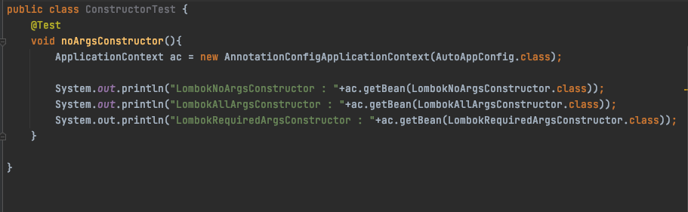
테스트 방법

Slide 4
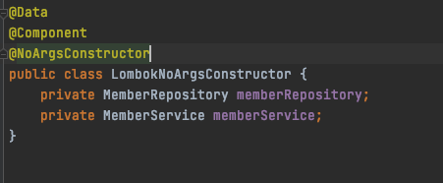
@NoArgsConstructor
기능 : Bean 의 파라미터 없는 생성자 ( == 기본 생성자 ) 를 자동으로 만들어 준다.

Slide 5
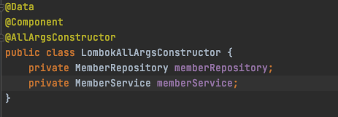
3. @AllArgsConstructor
기능 : 모든 필드를 파라미터로 받는 생성자를 생성한다.

Slide 6
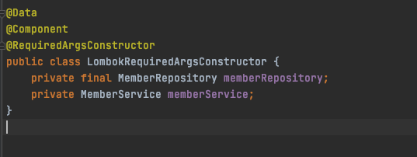
2. @RequiredArgsConstructor
기능 : final 인 필드를 파라미터로 갖는 생성자를 만들어 준다.
(final은 필드 선언 or 인스턴스 생성 시점에 초기화 돼야 한다!!)

Slide 7
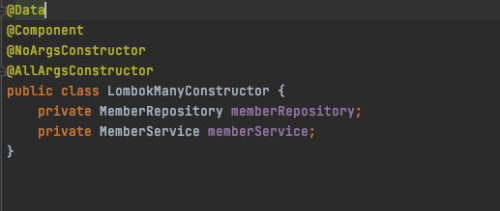
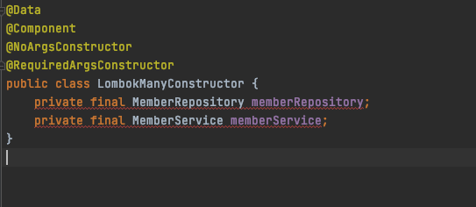
c.f. 추가 실험 – 여러 개의 생성자 어노테이션이 있는 경우
1. @NoArgsConstructor && @AllArgsConstructor -> NoArgsConstructor 만 반영해 Bean에 등록 됨
2. @NoArgsConstructor && @RequiredArgsConstructor -> 컴파일 오류(NoArgsConstructor만 반영 하는데
final이 있어서

Slide 8
c.f. 추가 실험 – 여러 개의 생성자 어노테이션이 있는 경우
3. @ RequiredArgsConstructor && @AllArgsConstructor -> NoArgsConstructor 만 반영해 Bean에 등록 됨
런타임 에러 : 기본 생성자가 있어야 한다!
-> @NoArgsConstructor 를 붙이면 final 붙은 필드에서 컴파일 에러 발생 한다.

Slide 9
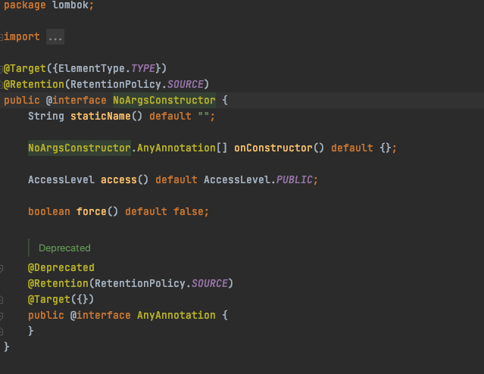
어노테이션 톺아보기
별 내용 없음
다른 어노테이션들도 똑같이 생김

